Slide 1
五子连珠
项目答辩
汇报人：梁伊雯 学号：1951095

Slide 2
1
2
整体设计思路
部分功能实现
3
4
系统工作流程及界面展示
总结

Slide 3
整体设计思路
设计菜单
选择棋盘样式及棋子形状
设计棋子移动机制
设计随机棋子
设计计分及消除机制
判断游戏结束及公布比赛结果

Slide 4
部分功能实现
声明为友元
菜单类
棋盘类
判断类
A星类
显示菜单界面
显示棋盘，对棋子进行基本操作
进行游戏中的一些判断
寻找有效路径

Slide 5
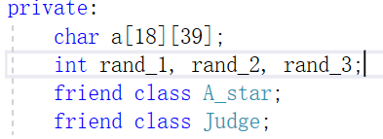
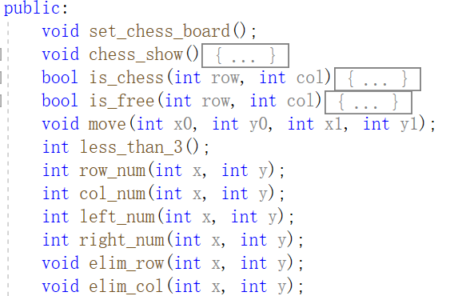
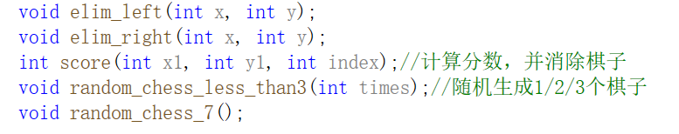

Slide 6
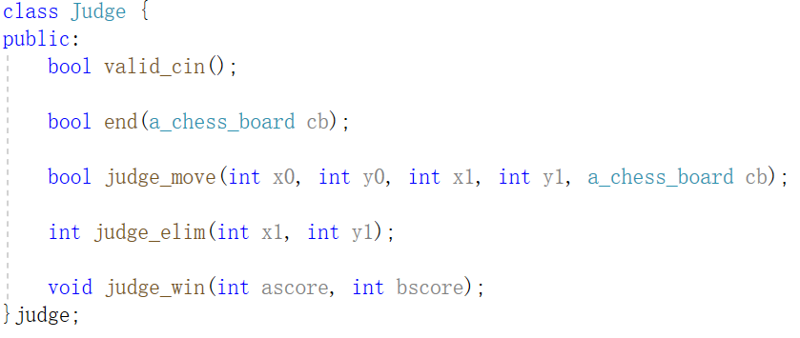

Slide 7
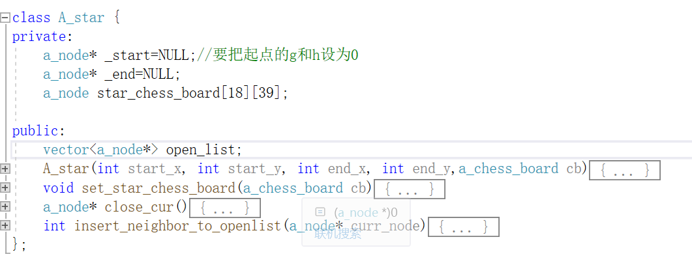

Slide 8
部分功能实现
1.判断消除及计分
使用a_chess_board类中的row_num, col_num, left_num, right_num四个计数相同连续棋子函数，elim_row, elim_col, elim_left, elim_right四个消除函数，score计分函数还有Judge类中的judge_elim函数给出的消除方式（共有16种）。

Slide 9
部分功能实现
2.产生随机棋子
a_chess_board类中的random_chess_less_than3和random_chess7函数。前一个函数用来生成3个及3个以下随机棋子。刚开始但我在项目中并未调用相同函数，而是写了相同的代码。这种方法不够简洁，可为这些函数增加一个关于循环次数的参数，然后调用相同的遍历函数，这样可以减少代码量。

Slide 10
部分功能实现
3.有效路径判断
主要采用的算法为A星算法，均在A_star类中。在 A* 中，我们从起点开始，检查其相邻的方格，然后向四周扩展，直至找到目标。这一算法需要两个容器：open_list与close_list，open_list中装的是待检查的位置，其中的位置是路径可能会是沿途经过的，也有可能不经过。close_list中装的是已无需检查、无需计算的位置。

Slide 11
部分功能实现
3.有效路径判断
A星算法会对open_list进行排序，取f值最小的节点作为每一次的父节点。F值是该位置移动的总代价，f=g+h，g是从起点移动到当前位置花费的代价，h是从当前位置移动到终点的代价（一般计算方法为曼哈顿方法）。
若open_list为空，说明所有有可能的点都检查过了，找不到目标节点，则不能移动。若检查某一父节点时找到了目标节点，则能够移动到该位置上。

Slide 12
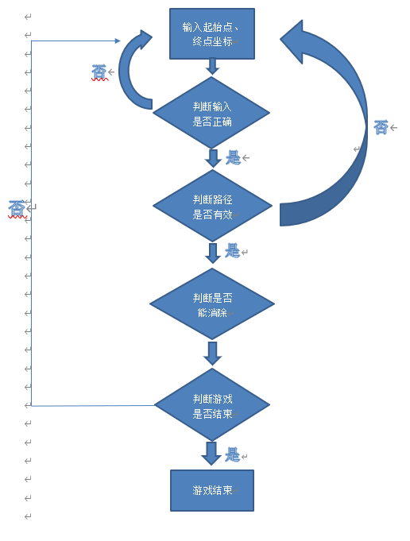
系统工作流程
及界面展示

Slide 13
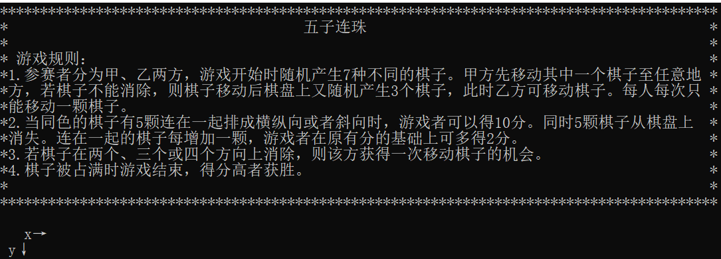
系统工作流程
及界面展示
菜单界面

Slide 14
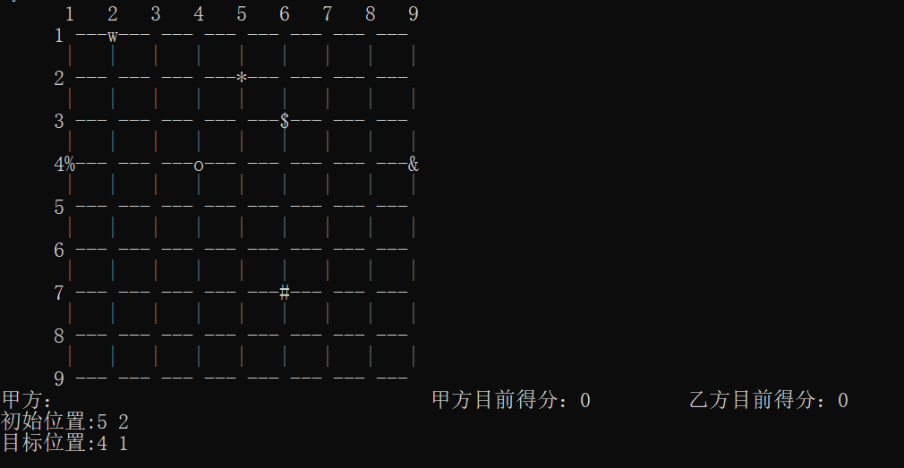
系统工作流程
及界面展示

Slide 15
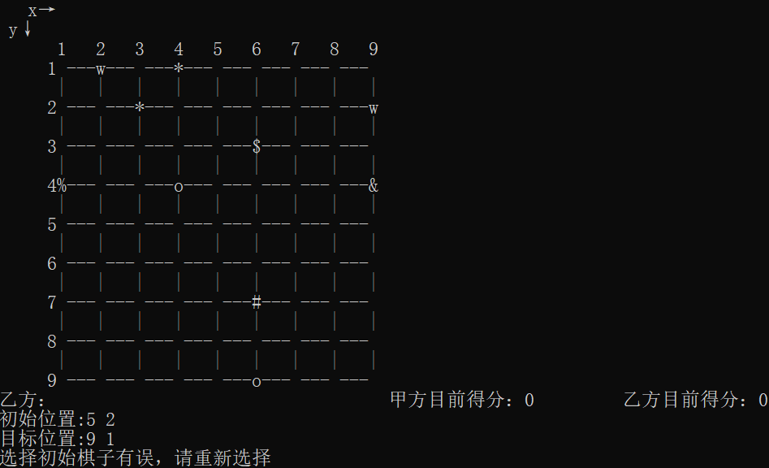
系统工作流程
及界面展示
输入错误（初始位置错误）

Slide 16
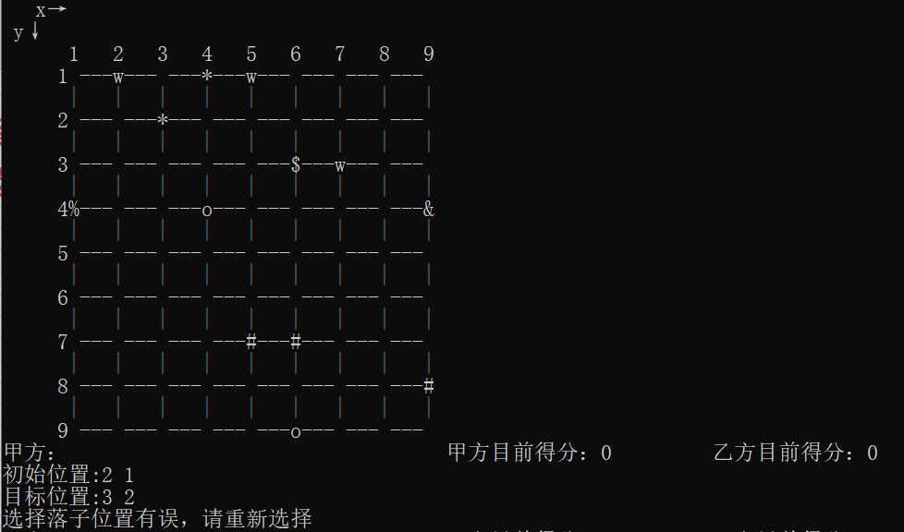
系统工作流程
及界面展示
输入错误（落子位置错误）

Slide 17
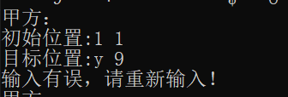
系统工作流程
及界面展示
输入错误（输入字符）

Slide 18
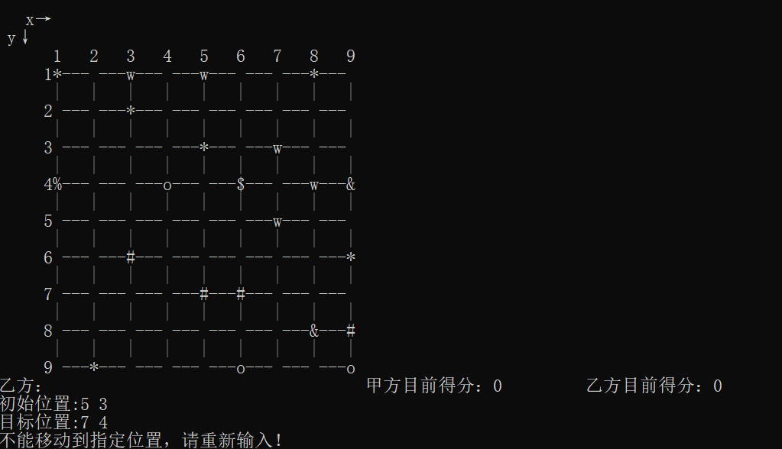
系统工作流程
及界面展示
路径判断无效

Slide 19
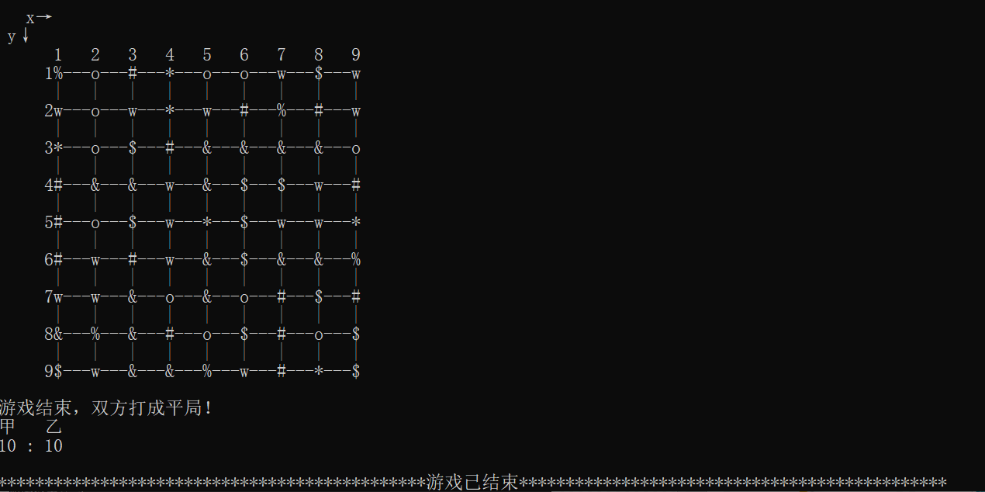
系统工作流程
及界面展示
结束界面

Slide 20
总结
代码复用性有待提升
思考编写顺序逻辑
学习路径判断算法

Slide 21
THANKS
—— 汇报人：梁伊雯

